Slide 1
Негосударственное дошкольное образовательное учреждение «Детский сад №209 открытого акционерного общества«Российские железные дороги»
Оформление предметно-развивающей среды группы в ознакомлении детей старшего дошкольного возраста с окружающим миром
Подготовил: воспитатель Н.А.Дорофеева

Slide 2
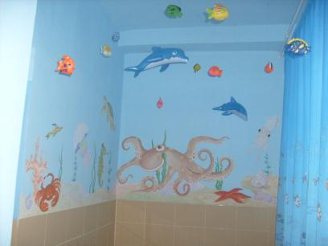
«Подводный мир»
Давай рассмотрим поскорей
Мир океанов и морей:
Плотность населения голубой страны
Зависит, как правило, от глубины.
На огромной глубине,
В холоде, в кромешной тьме,
При большом давлении,
Нехватке кислорода
Вот таких красавцев
Создала природа!

Slide 3
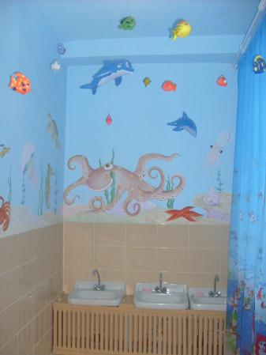
…А сейчас мы отправляемся
В увлекательное подводное путешествие:
Опуститься в тропическое море,
Посмотреть на коралловый риф,
Ускользнуть от хищной мурены
И пересчитать лучи у морской звезды…

Slide 4
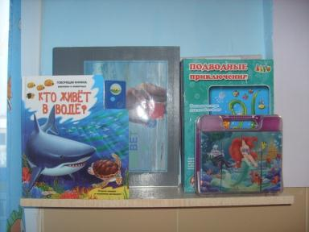
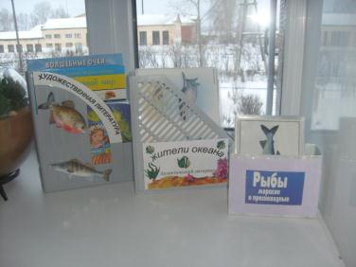
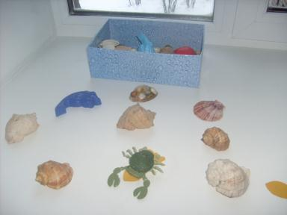

Slide 5
Содержание зоны «Подводный мир»:
Подобран и оформлен альбом «Кто в море живет?»
Подобрана и оформлена картотека по теме «Рыбы морские и пресноводные»;
Подобрана художественная литература;
Подобраны и оформлены настольные игры(«Рыбалка», «Подводные приключения», «Сложи картинку», «Лото», «Разрезные картинки»)
Подобран материал для практической деятельности детей: раскраски, трафареты;
Подобраны и оформлены занятия по теме «Подводный мир»;
Подобраны мультимедийные презентации: «Кто в море живет».

Slide 6
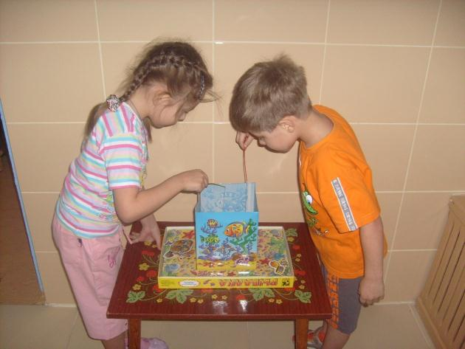
Ловись рыбка большая и маленькая

Slide 7
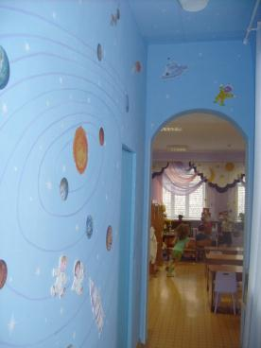
«Космос»
Если вы на лавочке
Вечером сидели,
Запрокинув голову
На небо глядели,
То бесконечно дальние дали
Там, на верху, для себя открывали.
Звездное небо,
Вечный простор,
Планета, комета,
Звезда, метеор.

Slide 8
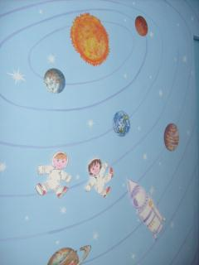
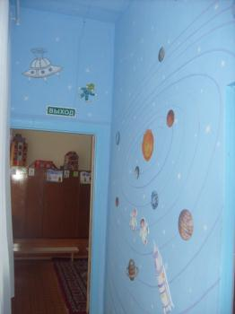
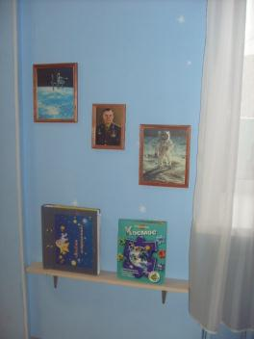
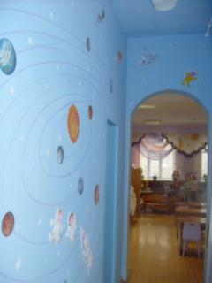

Slide 9
Содержание зоны «Космос»
Подобран и оформлен альбом «Занимательная астрономия»;
Подобрана художественная литература;
Подобраны и оформлены настольные игры;
Подобран материал для практической деятельности детей: раскраски;
Подобраны и оформлены занятия по теме «Космос»;
Подобраны мультимедийные презентации: «Космос», «Земля», «Кометы», «Весёлая астрономия»

Slide 10
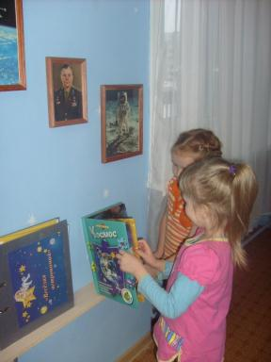
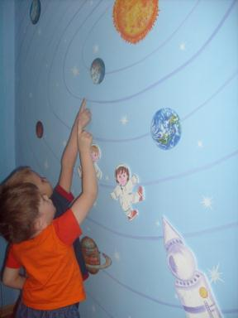
Рассматриваем книгу о космосе
Играем в планетарий

Slide 11
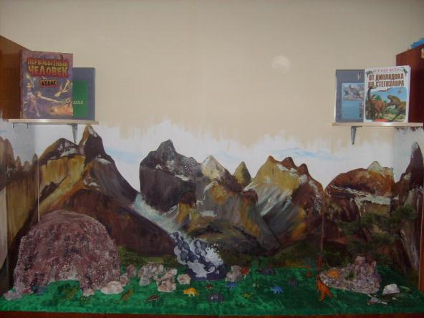
«Древний мир»
Давным-давно, еще до того как первый человек появился на Земле… еще до того, как первая птица захлопала крыльями в доисторическом небе, первобытным миром правили необыкновенные существа.
Это были динозавры!

Slide 12
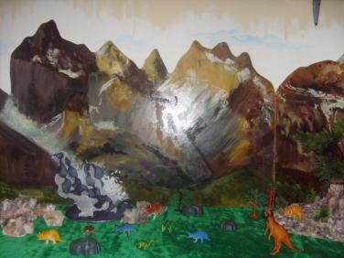
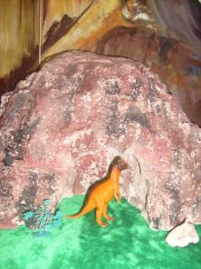
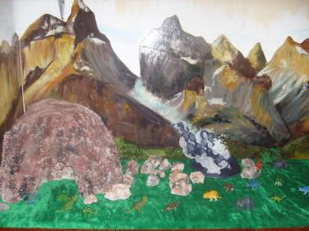
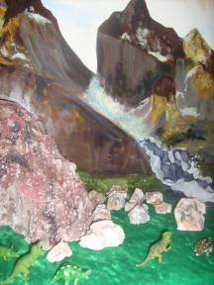

Slide 13
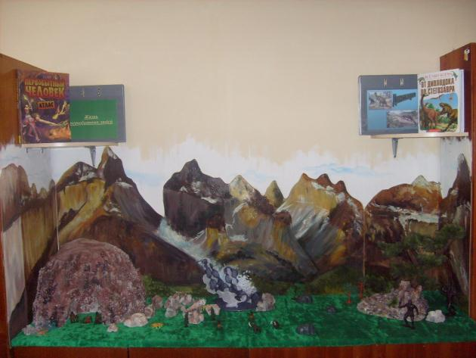
Мир продолжал меняться.
В морях и пустынях зародились новые формы жизни.
Их место заняли новые виды животных, включая, спустя много миллионов лет- людей, подобных нам с вами.

Slide 14
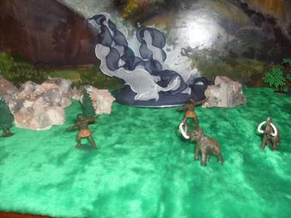
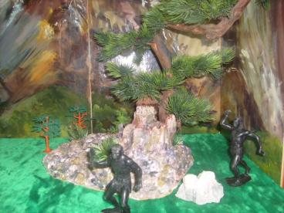
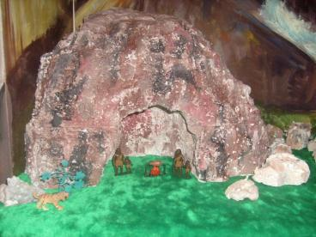

Slide 15
Содержание зоны «Древний мир»
Подобран и оформлен альбом «Динозавры»
Подобран и оформлен альбом «Жизнь первобытных людей»
Подобрана художественная литература;
Оформлен макет древнего мира;
Приобретен мелкий объемный игровой материал: фигурки доисторических людей, динозавры;
Подобран материал для практической деятельности детей: раскраски;
Подобраны и оформлены занятия по теме «Древний мир».
Подобраны мультимедийные презентации: «Динозавры», «Жизнь первобытных людей».

Slide 16
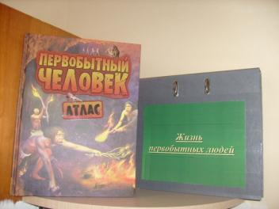
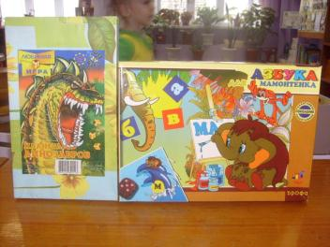
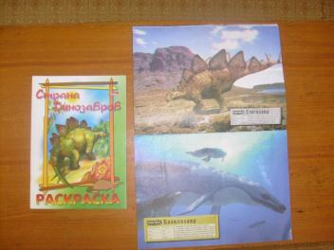
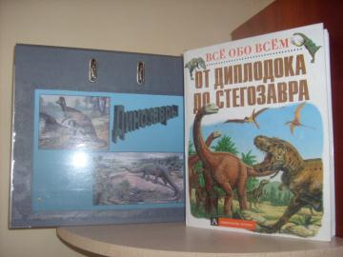

Slide 17
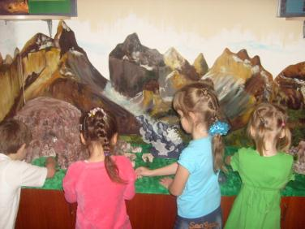
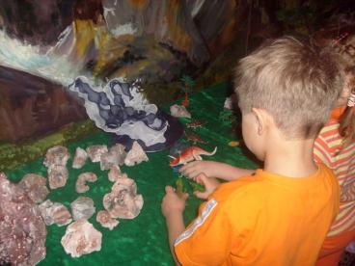
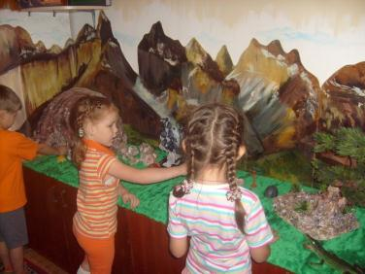
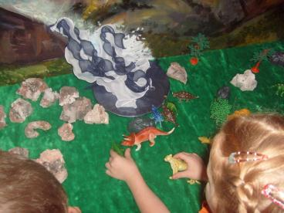

Slide 18
Спасибо за внимание!

